Slide 1
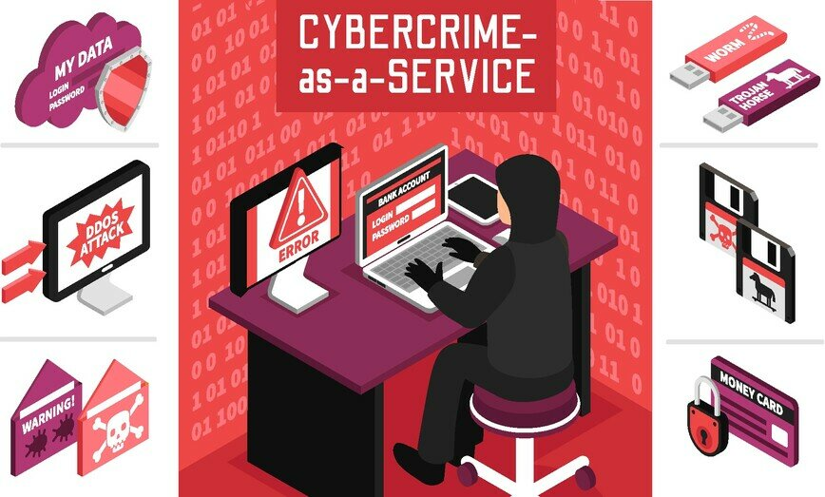
Le Cybercrime-as-a-Service (CaaS)

Slide 2

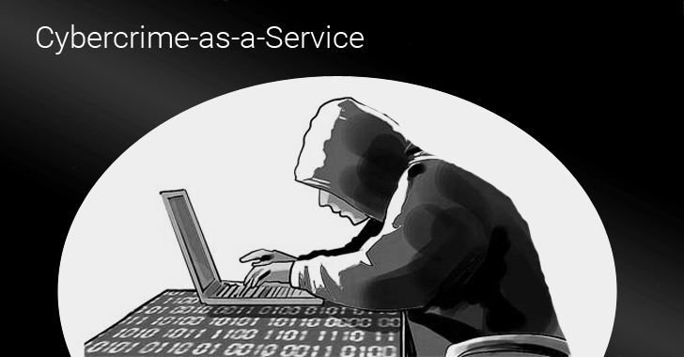
Qu’est-ce que la cybercriminalité en tant que service (CaaS) ?

Slide 3

Autre type sur le marché du CaaS :
Malware-as-a-Service
Exploit-as-a-Service
Hacking-as-a-Service

Slide 4


Comment se protéger du CaaS ?

Slide 5
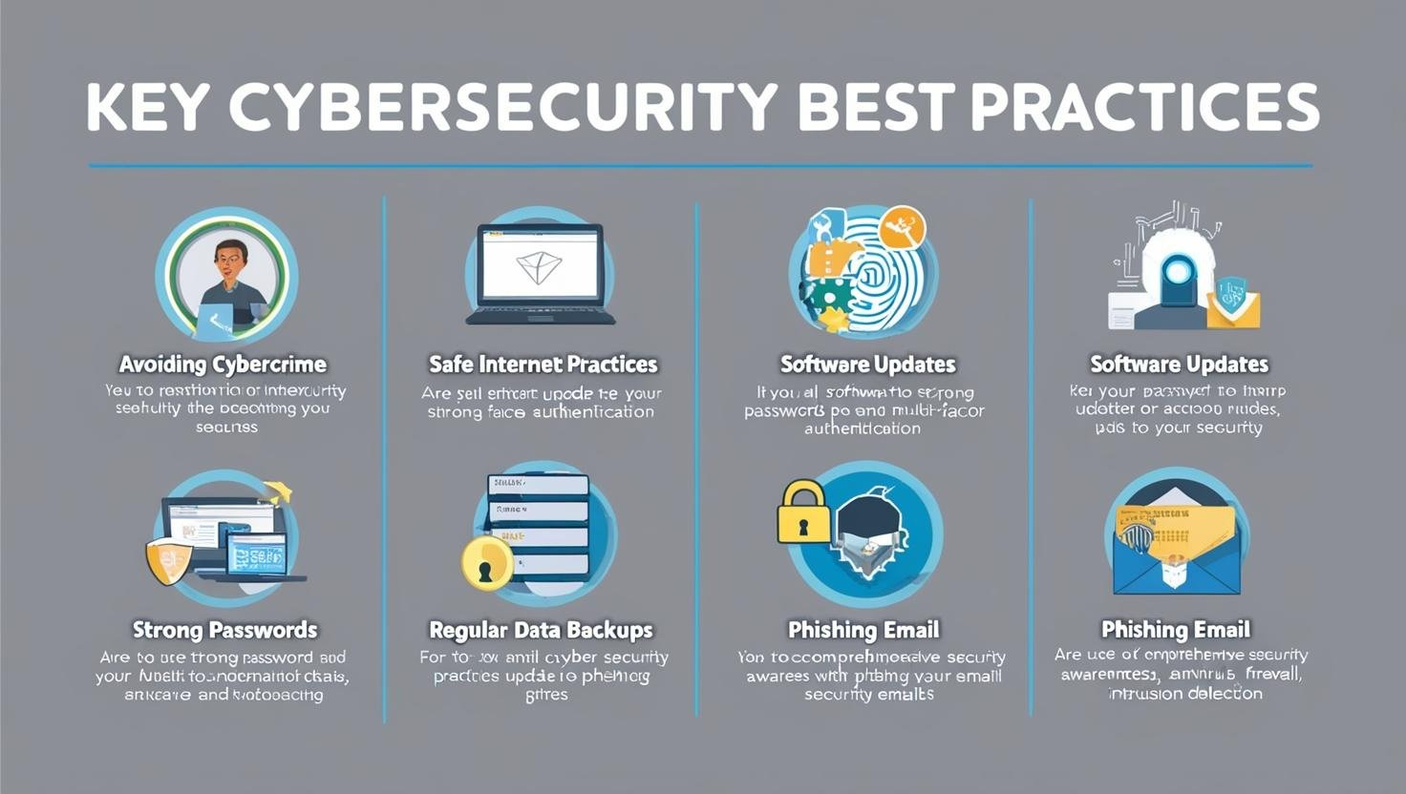

Slide 6

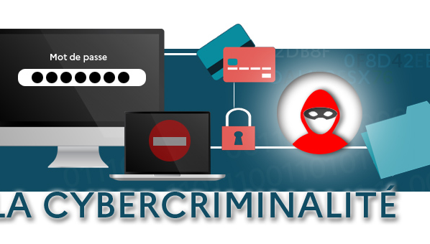
Comment est définie la cybercriminalité ?

Slide 7
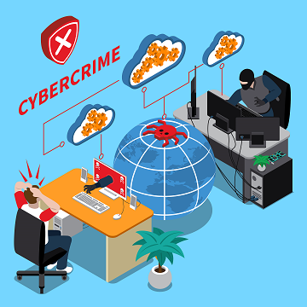
À quel point l’industrie de la cybercriminalité est-elle avancée ?

Slide 8
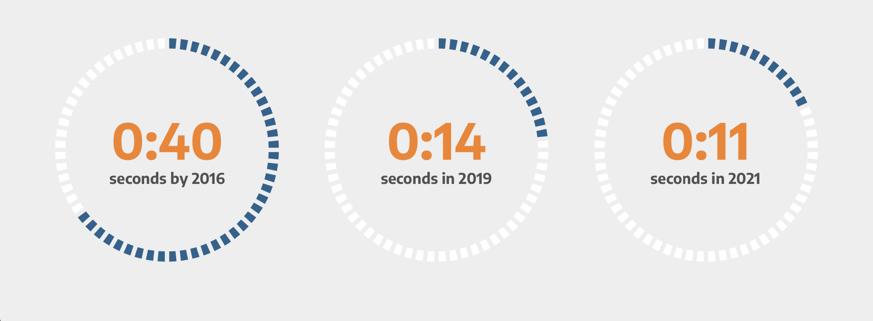

Slide 9

ＥＮＤ

